Slide 1
Лекция 8
Язык программирования Python.

Slide 2
Хайрулин Сергей Сергеевич
email: s.khairulin@g.nsu.ru, s.khayrulin@gmail.com
Ссылка на материалы

Slide 3
План
Лекции/практические занятия
Тест
Дифференцированный зачет в конце семестра
Защита задания

Slide 4
Литература
Начальный уровень
Mark Pilgrim. Dive into Python - http://www.diveintopython.net/
Марк Лутц. Изучаем Python, 4-е издание // Символ-Плюс 2011.
...
Стандарт/Документация
PEP-8 - https://www.python.org/dev/peps/pep-0008/
https://www.python.org/
https://github.com/python/cpython
Экспертный уровень
Лучано Рамальо: Python. К вершинам мастерства
Mitchell L. Model. Bioinformatics Programming Using Python // O’Reilly 2010.

Slide 5
Версии Python
Python 2 вышел 2010 году последняя версия 2.7.16 - исправлялись только баги(ошибки) с января 2020 года поддержка прекращена.
Python 3 в появился в 2008, является актуальной версией языка. Текущая стабильная версия 3.9, в разработке 3.10
Python 3 не гарантирует совместимости кода с Python 2

Slide 6
Summary
Организация кода
Модули
Пакеты, файл __init__.py
Зависимости:
Ключевое слово import
Конструкция from … import …
PYTHONPATH
Точка входа в приложение
работа с файлами

Slide 7
Организация кода
С ростом сложности приложения возникает необходимость упорядочивания кода. Уровни абстракции кода:
Выделение повторяющиеся куски кода в циклы
Выделение функций, определенный набор операция реализующий некоторую последовательность вычислений или часть алгоритма, зависящая от входных данных
Организация функций в отдельные модули (обычно файлы.)
Определение абстрактных структур данных.

Slide 8
Плюсы
Абстрагированный от остального кода модули и пакеты дают возможность писать отделяемый код, который может зависеть только от входящих данных. Кроме того на основе этих пакетов и модулей можно писать переносимые библиотеки, и соответственно, переиспользовать уже имеющуюся кодовую базу.

Slide 9
Организация кода
В python иерархия организации кода выглядит следующим образом
Пакет
Модуль
Функция/глобальная переменная/классы

Slide 10
Модуль
Модуль - неделимую сущность объединяющий в себе некоторый набор переменных, функций, классов…
Если говорить более неформально, то модуль - это файл с расширением .py. В модуле определяется некоторая часть логики характерная только для этого модуля, это не строгое требование, НО было бы очень здорово если бы вы придерживались этого правила.

Slide 11
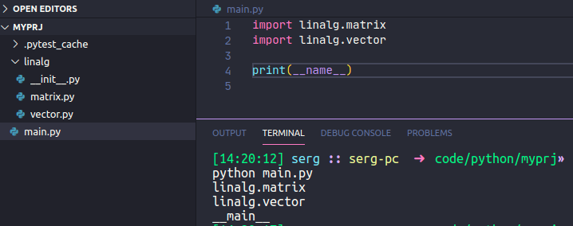
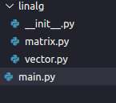
Модуль (глобальная переменная __name__)
A module is a file containing Python definitions and statements. The file name is the module name with the suffix .py appended. Within a module, the module’s name (as a string) is available as the value of the global variable __name__. (https://docs.python.org/3/tutorial/modules.html)

Slide 12
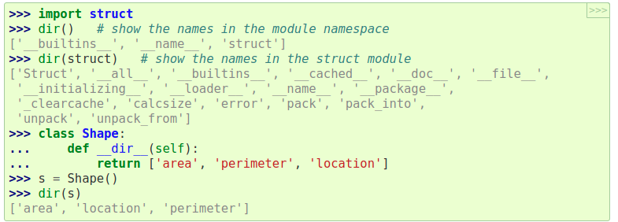
Функция dir
dir([objects]) - встроенная функция, которая позволяет узнать все доступные внутри объекта (в том числе и в модуле) функции, классы, атрибуты, методы и так далее… Если в качестве аргумента передать объект, то функция выводит список всех доступных подсущностей объектов

Slide 13

Пакеты
Множество всех модулей в пределах одной папки называется пакетом
Packages are a way of structuring Python’s module namespace by using “dotted module names”. For example, the module name A.B designates a submodule named B in a package named A. Just like the use of modules saves the authors of different modules from having to worry about each other’s global variable names, the use of dotted module names saves the authors of multi-module packages like NumPy or Pillow from having to worry about each other’s module names. (https://docs.python.org/3/tutorial/modules.html#packages)

Slide 14
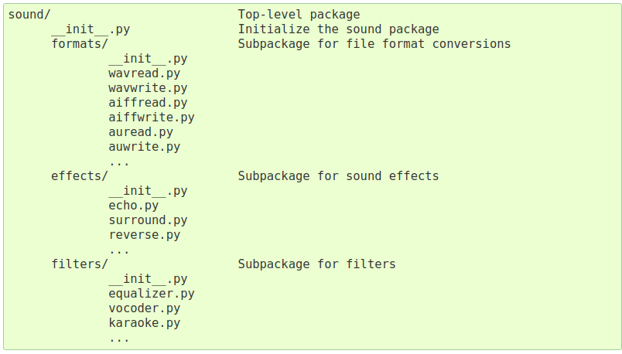
Пакеты (__init__.py)

Slide 15
Файл __init__.py
Для того чтобы дать понять интерпретатору, что папка является пакетом, нужно добавить в папку файл __init__.py . Обычно этот файл не содержит никакой бизнес логики приложения и является пустым.

Slide 16
Зависимости: import
Для того чтобы воспользоваться функциями определенными в некотором пакете можно импортировать их в модуль где вы собираетесь их использовать.
После импортирования модуля или пакета. У вас появляется возможность пользоваться всеми объектам предтавленными в модуле. Доступ предоставляется через операто “.”

Slide 17
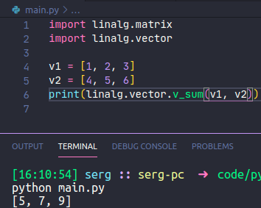
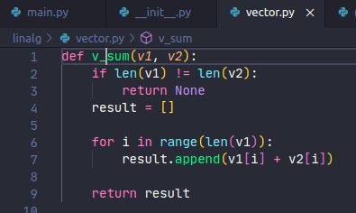
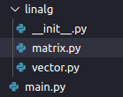
Зависимости: import

Slide 18
Зависимости: from … import ...
Запись импорта from package_name....module_name import functions, class, var,....
Эта запись импортирует непосредственные функции, классы, модули и так далее ⇒ у вас отпадает необходимость обращаться к импортируемой сущности через операцию “.” . Обратите внимание, что в таком случае у вас могут появиться коллизии - ситуации, когда в двух разных пакетах, определяются сущности с одинаковым названием, например функции

Slide 19
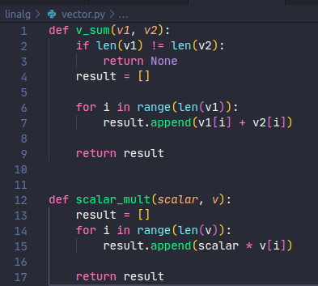
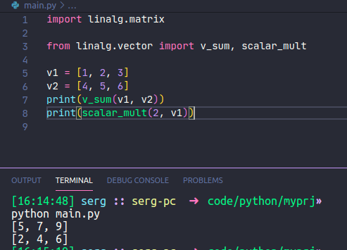
Зависимости: from … import ...

Slide 20
Глобальная переменная __all__
__all__ - встроенная глобальная переменная (относительно модуля), которая позволяет ограничивать список сущностей экспортируемых с помощью конструкции
from package_name import *
Что дословно означает импортировать все что есть в модуле package_name

Slide 21
Поиск зависимостей
При запуске программы Python начинает интерпретировать код сверху вниз (это вы уже знаете). И соответственно чем раньше вы проипортируете те зависимости, которые вам нужны, тем раньше они попадут в контекст программы и, соотвенно, вы сможете ими пользоваться. После объявления import * → интерпретатор ищет модуль обход начинается
С текущего каталога - поиск во всех дочерних подкаталогах
Если не успех - поиск среди установленных библиотек (обычно они располагаются рядом с интерпретатором)
Поиск среди в стандартной библиотеке
Поиск среди папок перечисленных в переменной окружения PYTHONPATH

Slide 22
PyPi
Самый большой репозиторий библиотек для python - прежде чем пытаться изобрести свой велосипед, нужно проверить не изобрел ли уже его кто-нибудь еще. Обычно для установке библиотеки нужно воспользоваться менеджером пакетов pip - который идет вместе с установщиком Python

Slide 23

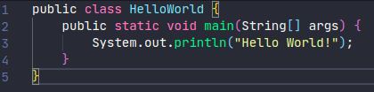

Точка входа в приложение
Java
C/C++
Go

Slide 24
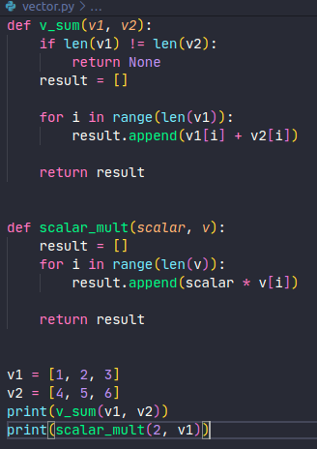
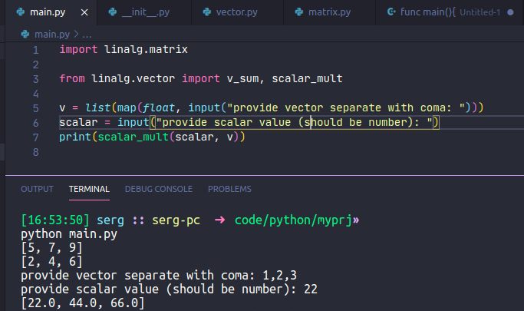
Точка входа в приложение
Python выполняет код последовательно.

Slide 25
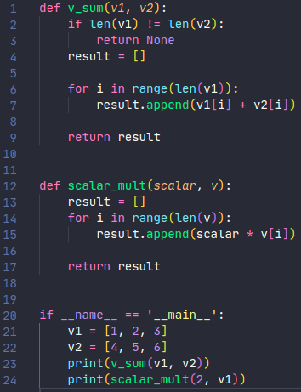
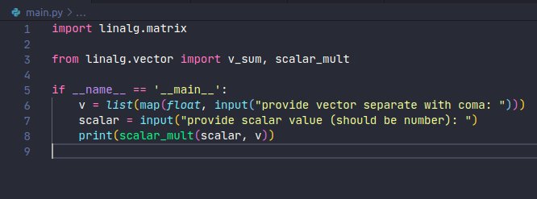
Точка входа в приложение

Slide 26
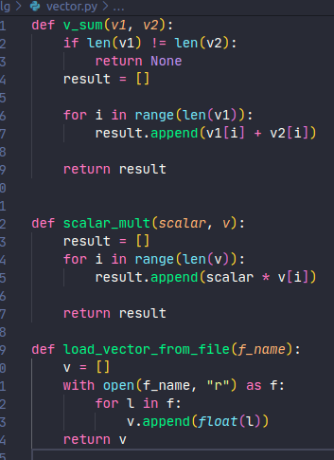
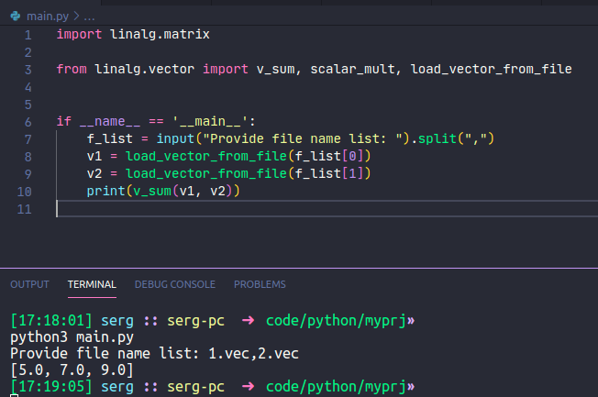
Работа с файлами

Slide 27
Работа с файлами
Функция open(path_to_file, mode) - открытие файла
path_to_file - путь до файла подходит как полный, так и относительный
mode - может быть:
w - на запись в этом случае содержимое файла обнулиться,
r - на чтение,
r+ - открывает файл и для чтения и записи,
a - на запись в конец файла

Slide 28
Пути
Относительный - то есть относительно текущей директории
. - текущий каталог
.. - родительский каталог
Полные /a/b/c/d/file_name.file_ext

Slide 29
Чтение
Для того чтобы прочитать из файла данные нужно открыть файловый дескриптор на чтение. Считать можно с помощью функции
read - считываем все что есть в файле в память.
readLines - считываем строчку за строчкой данные

Slide 30
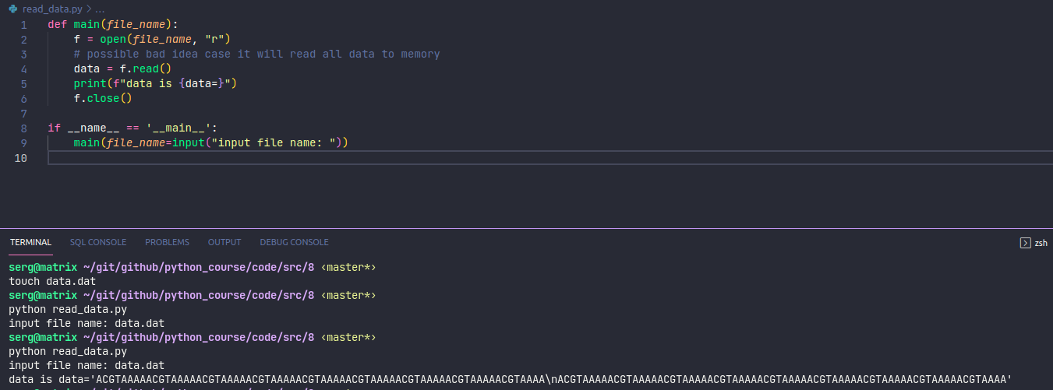
Чтение

Slide 31
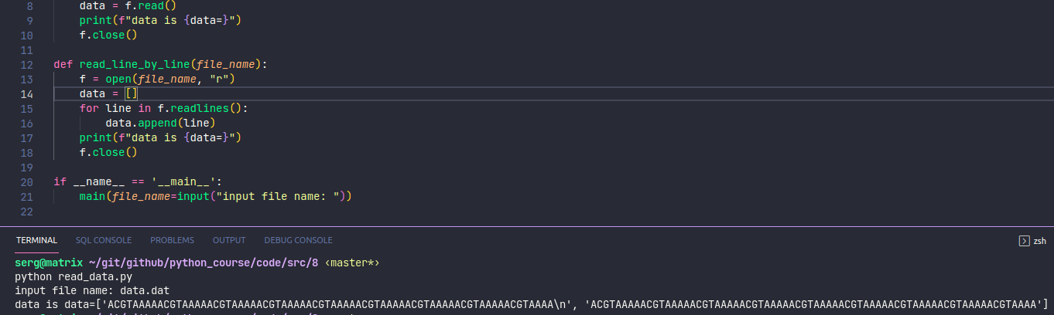
Чтение

Slide 32
Запись
Для того чтобы прочитать из файла данные нужно открыть файловый дескриптор запись. Считать можно с помощью функций:
write - записываем все что в память в файл.
writeLines - записываем одну строчку

Slide 33
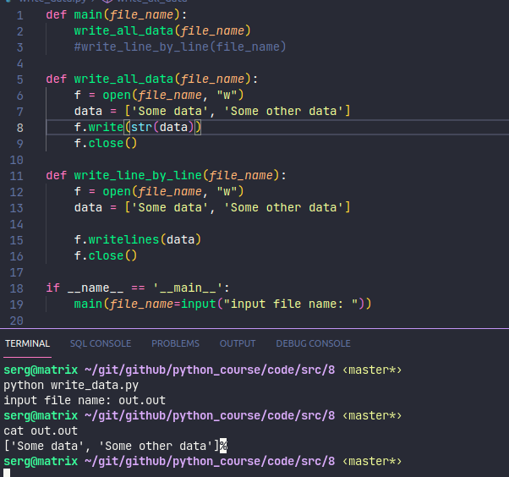
Запись

Slide 34
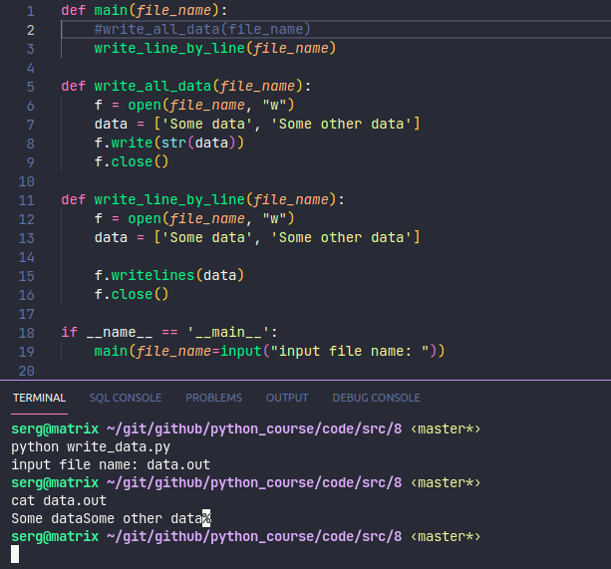
Запись

Slide 35
Дописывание данных
Обратите внимание, при открытие файла на запись если файл существует, то его содержимое будет стерто! Если файла не существует, то он создастся с пустым содержимым сначала. Для того чтобы не потерять уже сохраненные данные, нужно пользоваться режимом “a” - append. При этом запись будет проводиться в конец файла.

Slide 36
Навигация
Файл, представляется как непрерывный поток линейных данных. Соотвенно перемещаться в этом потоке можно только в двух направлениях вперед/назад. Перемещение осуществляется с помощью функции seek(offset[, whence])

Slide 37
Форматы
Обычно при чтение файл открывается в текстовом режиме и считывает данные символ за символом в зависимости от кодировки по умолчанию это utf-8. Но файл также можно считать в бинарном виде при этом файл считывает байт за байтом. Для этого при открытии файла нужно задать тип файла, пример
open(“file_name”, “wb”)

Slide 38
json
Текстовый формат структурированных данных - является одним из самых распространенных форматов межсервисного общения. Представляется как словарь с полями, где поля могут быть также словарем или массивом, или одним из интегральных типод данных string|int|float|bool|nil. Python предоставляет возможность работы с json из под капота, для этого вам нужно проимпортировать библиотеку в ваш модуль.

Slide 39
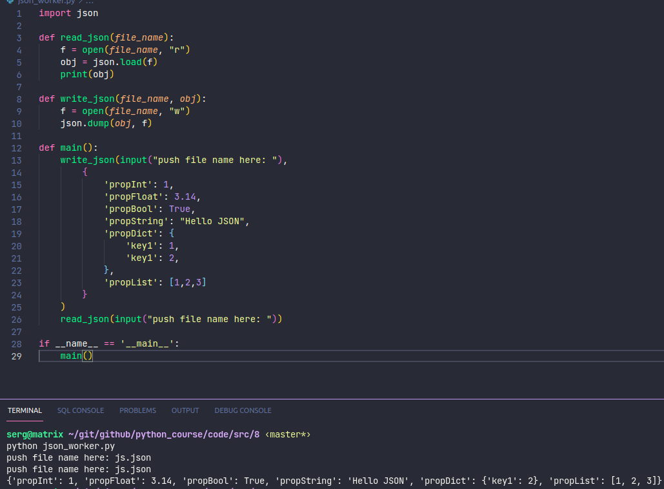
json

Slide 40
Менеджер контекста
Закрытие файла является необходимым атрибутом работы с файлами, так как открытый файловый дескриптор отнимает ресурсу у системы. Так как закрытие файла происходит после работы с ним, часто можно забыть вызвать эту функцию.
with open(“file_name”, “file_mode”) as f: # f - объект файла
#do_smth

Slide 41
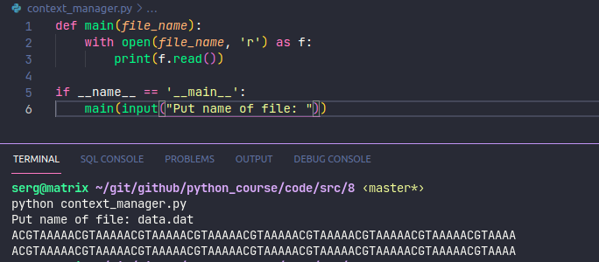
Менеджер контекста
Благодаря менеджеру контекста мы можем быть уверены, что все ресурсы будут освобождены даже при возникновении аварии.

Slide 42
Задачи
Напишите скрипт, в котором есть несколько математических операций, определенных в отдельных функциях: sum, div, mult, subtraction with imputed number
При запуске вашего скрипта он должен спрашивать ваше имя, затем в бесконечном цикле вы должны подавать на ввод вашему скрипту сначала имя функнции, которую выхатите вызвать, затем аргументы функции. Например

